Slide 1

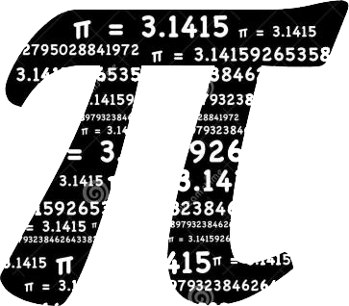

化工应用数学
宋飞飞
天津理工大学 化学化工学院

Slide 2
第三章 数据处理
3.1 插值算法
3.2 数值微分

Slide 3

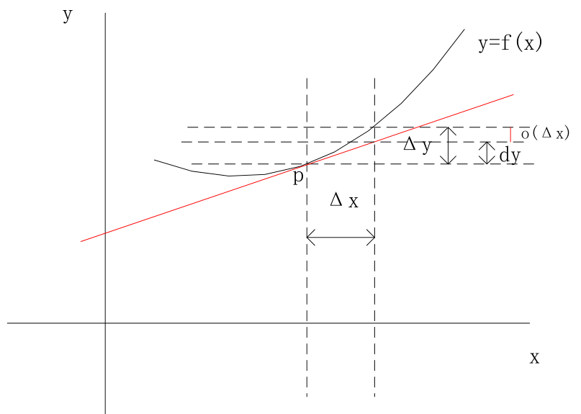

3.2.1 基本概念
导数：
微分：
数值微分：
利用数值算法对于函数导数进行求解

Slide 4

3.2.2 泰勒公式
f(x)在x₀附近足够平滑
以多项式近似原函数
泰勒公式：
注意与多项式逼近(如拉格朗日多项式)的区别
整体 对比 邻域
若函数f（x）在包含x0的某个闭区间[a,b]上具有n阶导数，且在开区间（a,b）上具有（n+1）阶导数，则对闭区间[a,b]上任意一点x，成立下式：

Slide 5
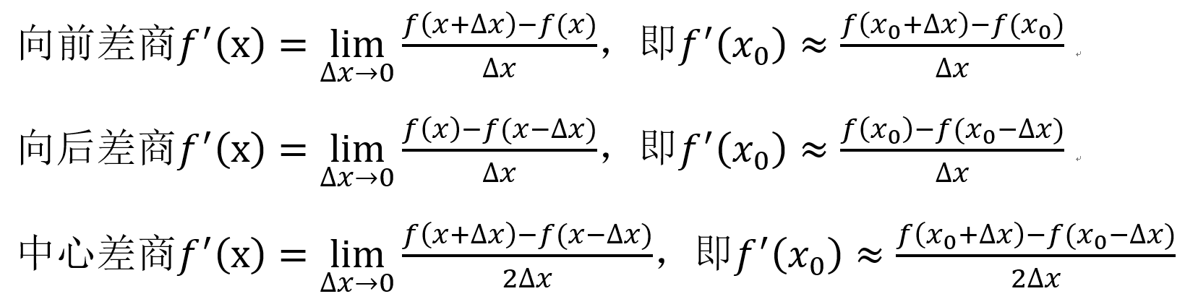
3.2.3 数值微分-差商法
适用范围：
函数关系是利用离散点的方式给出的
函数f(x)过于复杂
基本计算方式：
根据定义
取有限长度△x近似计算

Slide 6




3.2.3 数值微分-差商法
误差分析：
向前差商：
向后差商：
中心差商：

Slide 7


3.2.3 数值微分-插值法
利用插值计算数值微分：
插值函数(拉格朗日多项式)能逼近原函数
利用插值函数的导数去求原函数的导数
两点插值：
线性近似
精度：

Slide 8
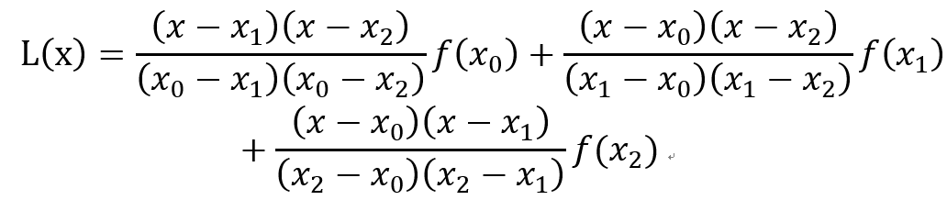
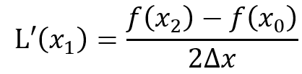

3.2.3 数值微分-插值法
三点插值：
拉格朗日多项式：
特例：对于点x₁
精度：

Slide 9
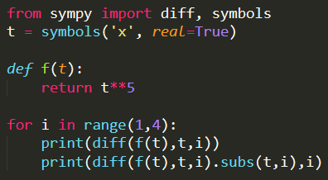

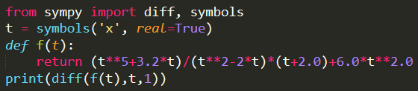
3.2.4 导数的符号运算
使用sympy模块中的symbols和diff：
格式：diff(函数, 自变量, 导数阶数)
尤其是对于一些复杂的函数：

Slide 10
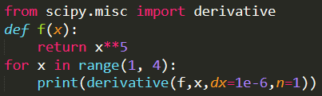

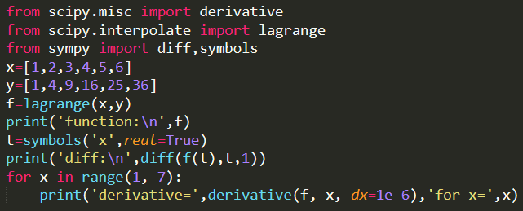
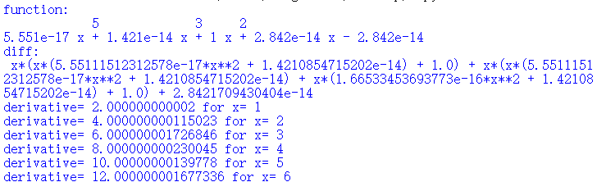
3.2.5 数值微分
使用scipy.misc模块下的derivative方法函数：
格式：derivative(函数,自变量,dx=步长,n=导数阶数)
离散点形式的数值微分：
先计算插值函数

